Slide 1

Aģentu orientēta prasību inženierija
5. tēma
i* metode
Doktorante Ligita Bušinska
ligita.businska@cs.rtu.lv
Notes:
Vaiŗāk papētīt i* izmantošanas iespējas (casestaty)

Slide 2
Kāpēc aģentu orientētas pieejas?
“Pasaule” (lietojumu vides) kļuva vairāk izkliedēta, autonoma, ar daudzējādām savstarpējām saitēm ....
  - Aģenta īpašības ir atrodamas lietojumu vidēs
  - Piem., e-komercija, e-veselība, e-apmācība, darbs grupās/komandās
Prof Kuldar Taveter, Tallinn University of Technology

Slide 3
Piemērs: divu veidu sistēmas
Klients - serveris sistēmas
  ja klientu skaits palielinās ļoti strauji, palielinās slodze uz serveriem un tīkls zaudē efektivitāti
Vienādranga sistēmas (P2P)
  Tīrais vienādranga tīkls
  Hibrīda vienādranga tīkls
  Jauktais vienādranga tīkls
Prof Kuldar Taveter, Tallinn University of Technology

Slide 4
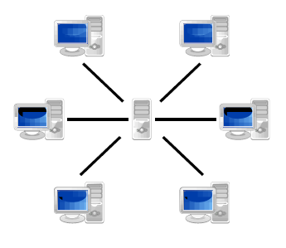
Klients-serveris sistēmas
Klients:
  nodod vaicājumu
  gaida
  saņem atbildi
Serveris:
  gaida
  apkalpo
  neveido vaicājumus
Prof Kuldar Taveter, Tallinn University of Technology

Slide 5
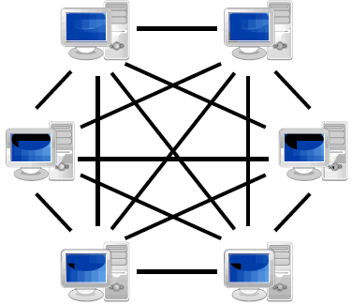
Tīras vienādranga sistēmas
Visi mezgli ir vienlīdzīgi
Pāris darbojas gan kā klients, gan kā serveris
Katrs mezgls var piedāvāt resursus (dati, atmiņa, lietojumprocesi, periferijas ierīces u.c.)
Prof Kuldar Taveter, Tallinn University of Technology

Slide 6
Vienādranga sistēmu piemēri
Sociālie tīkli
E-medicīna
Mobila e-komercija
Intelektuālā maija
Vienādranga failu izplatīšana (BitTorrent)
Prof Kuldar Taveter, Tallinn University of Technology

Slide 7
Klients-serveris vs vienādranga sistēmas
Vienādranga sistēmas:
  Lokāla brīvība un pašiniciatīva
  Vairāk robustas
  Vairāk elastīgas
  Vairāk dinamiskas
  Ierobežotas zināšanas un kontrole
Akcents jāliek nevis uz sistēmu, bet uz mijiedarbību ar pasauli (sociāla paradigma)
Jautājumi →
Kā raksturot un analizēt šīs vēlamās īpašības sistēmas specificēšanas posmā (prasību inženierija)?
Kā raksturot un analizēt mijiedarbību un attiecības starp vairākām pusautomātiskām vienībām?
Notes:
Robustums - Datu apstrādes sistēmas spēja saglabāt vai atjaunot pareizu funkcionēšanu pēc dažādu iekšēja vai ārēja rakstura kļūdainu situāciju izveidošanās
Mēs apskatīsim virzību uz aģentu orientētām metodēm prasību inženierijā, atdalīti no aģenta jēdziena programmsistēmu konstruēšanā. Prasību analīze paļaujas uz modeļiem, kas apraksta sistēmas un to vidi, lai saprastu lietotāja vajadzības un ieinteresēto personu vēlmes, novērtētu sistēmas risinājuma alternatīvu dzīvotspējīgumu, un rezultātā iegūtu sistēmas aprakstu, kas ir jāizstrādā. Jebkuras programmsistēmas veiksme ir atkarīga no prasību specificēšanas efektivitātes. Šodienas sistēmu sarežģītība un mūsu cerības uzliktas uz šīm sistēmām sasniedza tādu līmeni, kad modelēšanas un analīze sociālā paradigma kļuva vairāk piemērota, nekā tradicionālā mehāniska paradigma. Prasību modelēšanas pieeja, kas centrējas apkārt aģenta jēdziena nodrošina jaunus spēcīgus veidus, lai raksturotu un analizētu mijiedarbību un attiecības starp vairākām pusautomātiskām vienībām sistēmā un tās vidē

Slide 8
Secinājumi ...
  Modeļu un valodu izvēle ir vitāla prasību inženierijā, jo ļauj izgūt pareizas zināšanas
  Tradicionālās modelēšanas tehnikas:
    specificē, analizē ko lietotāji un klienti vēlas no sistēmas
    prasību pilnība, validācija un nepretrunīgums ir dominējošais mērķis
  Mūsdienu sistēmas un to vide:
    savstarpējas attiecības ir vairāk sarežģītas, juceklīgas un dinamiskas
    pieļauj vairāk lokālo brīvību un pašiniciatīvu
    tām jātiek galā ar ierobežotām zināšanām un kontroli
Lai apmierinātu šodienas vajadzības ir piedāvāts jauns modelēšanas analīzes veids
Aģenta jēdziens
Notes:
Modeļi un valodas ir vitāli prasību inženierijai. Viņi ļauj izgūt pareizas zināšanas, ar mērķi atbalstīt pareiza veida analīzes un spriešanas veidus. Tradicionālās modelēšanas tehnikas atspoguļo mehāniskās pasaules redzes viedokli, tādā veidā, kā tās fokusējas uz uzvedības specifikācijām, kas ir zināmi līdz detālām un pilnīgā kontrolējamiem. Šodienas sistēmas un to vide ir vairāk daudzpusīgas un dinamiskas, pieļauj vairāk lokālo brīvību un pašiniciatīvu, tām jātiek galā ar ierobežotām zināšanām un kontroli. Aģenta jēdziens varētu tikt izmantots, laiveidotu jaunu modelēšanas un analīzes veidu kā atbilde uz šodienas vajadzībām. Līdzīgi kā aktivitātes un objekta jēdzieni nospēlēja svarīgu lomu līdzšinējās modelēšanas paradigmās, aģenta jēdziens ļauj iegūt bagātāku, sociāli orientētu ontoloģiju, kas ir vajadzīgs, lai pētītu un raksturotu mūsdienu sistēmas un to vides. In the past, the emphasis has been on the capture, analysis, and specification of what users and clients want in a system. Consistency, completeness, and validation of requirements have been the dominant objectives. Today, the interaction between systems and their environments have become much more complex and intricate. Advances in systems technologies have resulted in many new ways in which human organizations can take advantage of technologies. These need to be explored and analyzed during the requirements stage. The requirements process needs to go beyond elicitation and elaboration of details. It needs to support the exploration of potential alternatives, understanding their implications, and relating them to higher-level goals for stakeholders (Bubenko, 1995, van Lamsweerde 2000).

Slide 9
Secinājumi ...
Aģenta jēdziens
Mijiedarbības starp vairākām pusautomātiskām vienībām sistēmā un tās vidē izpēte
Potenciālo alternatīvu un to ietekmes izpēte (kā var izmantot tehnoloģiju iespējas)
Alternatīvu sasaiste ar ieinteresēto pušu augstā līmeņa mērķiem
Sistēmas risinājuma alternatīvu dzīvotspējīguma izpēte
u.c.
Prof Kuldar Taveter, Tallinn University of Technology
Notes:
Modeļi un valodas ir vitāli prasību inženierijai. Viņi ļauj izgūt pareizas zināšanas, ar mērķi atbalstīt pareiza veida analīzes un spriešanas veidus. Tradicionālās modelēšanas tehnikas atspoguļo mehāniskās pasaules redzes viedokli, tādā veidā, kā tās fokusējas uz uzvedības specifikācijām, kas ir zināmi līdz detālām un pilnīgā kontrolējamiem. Šodienas sistēmas un to vide ir vairāk daudzpusīgas un dinamiskas, pieļauj vairāk lokālo brīvību un pašiniciatīvu, tām jātiek galā ar ierobežotām zināšanām un kontroli. Aģenta jēdziens varētu tikt izmantots, laiveidotu jaunu modelēšanas un analīzes veidu kā atbilde uz šodienas vajadzībām. Līdzīgi kā aktivitātes un objekta jēdzieni nospēlēja svarīgu lomu līdzšinējās modelēšanas paradigmās, aģenta jēdziens ļauj iegūt bagātāku, sociāli orientētu ontoloģiju, kas ir vajadzīgs, lai pētītu un raksturotu mūsdienu sistēmas un to vides. In the past, the emphasis has been on the capture, analysis, and specification of what users and clients want in a system. Consistency, completeness, and validation of requirements have been the dominant objectives. Today, the interaction between systems and their environments have become much more complex and intricate. Advances in systems technologies have resulted in many new ways in which human organizations can take advantage of technologies. These need to be explored and analyzed during the requirements stage. The requirements process needs to go beyond elicitation and elaboration of details. It needs to support the exploration of potential alternatives, understanding their implications, and relating them to higher-level goals for stakeholders (Bubenko, 1995, van Lamsweerde 2000).

Slide 10
Kas ir aģents?
Aktīva būtība kā pretstats pasīvai būtībai
Būtība, kas var darboties vidē, uztvert notikumus un spriest
Būtība, kas darbojas kādā vārdā (varētu būt gan cilvēks, gan mašīna)
Prof Kuldar Taveter, Tallinn University of Technology

Slide 11
Kas ir aģents?
izvietota kādā vidē,
“Iekapsulēta sistēma, kas ir izvietota kādā vidē, un kas spējīga veikt elastīgas autonomas darbības šajā vidē, lai sasniegtu tā projektēšanas mērķus” (Wooldridge)
Pārvalda iekšējo stāvokli un iekšējo uzvedību
Izpēta vidi ar sensoriem un iedarbojas ar efektoriem
Uzvedības stratēģija:
  Reaktīvs - laicīgi reaģē uz izmaiņām vidē
  Proaktīvs – jau iepriekš cenšas izvairīties no draudiem vai paredzēt nākotnes iespējas
elastīgas
autonomas
Notes:
Companies that take a proactive approach to change are often trying to avoid a potential future threat or to capitalize on a potential future opportunity. Reactive change occurs when an organization makes changes in its practices after some threat or opportunity has already occurred. As an example of the difference, assume that a hotel executive learns about the increase in the number of Americans who want to travel with their pets. The hotel executive creates a plan to reserve certain rooms in many hotel locations for travelers with pets and to advertise this new amenity, even before travelers begin asking about such accommodations. This would be a proactive response to change because it was made in anticipation of customer demand. However, a reactive approach to change would occur if hotel executives had waited to enact such a change until many hotel managers had received repeated requests from guests to accommodate their pets and were denied rooms.
Sociāls – apmaiņa ar informāciju ar citiem aģentiem, lai sasniegtu kopējo mērķi

Slide 12
Aģentu dabas raksturojums
Izvietots ārējā vidē
  saprot ārējo vidi un realizē darbības, kas maina vidi
Autonoms
  Ir kontrole pār darbībām un iekšējiem stāvokļiem
  Var darboties bez tiešas cilvēku iedarbības
Elastīgs
  Atbild uz izmaiņām ārējā vidē, uz mērķiem orientēta, iespējas izmantojoša un iniciatīvu pārņemoša
Sociāls
  Sadarbojas ar citiem mākslīgajiem aģentiem un cilvēkiem vai paveiktu uzdevumus un palīdzētu citiem
Jennings, Sycara, Wooldridge (1998)
Notes:
Adaptabilityr lleal.ltsh at agentm ust bc able to solvep robiernsb y itsell'withoul input li.orn
the usel'ast vcll as to rvot'ko n multiplc platlbrms.n etworksa nclo peratings ystems.M obility is
considcreda s a-qellt'sa bility to roalr nctwolks anclt hc Ipternet accor<1ing1 o clecisionsm aile
intenrally about whet'c to f"incl inlbrmation, anci to interact with otherl agents in multiplc
tletrvot'ks atld cnvironlllcttts. Att itgenl must bc cclmpletcly transparent to the user- ancl rnust
pt'oducci rlfblmation otl demand whcre it has bccn. what it has clone, whom it dicl co*tact. And
u,hcn. I['an agcnt is rccluilcd to travcrse nctwork it must be rugged, that is. able to deal with
errofs, incompictc data. interplet dif'lclcnt kinds o1'data, and so on. Molcover', it should be
ablc to solve as lnauy ploblems iis it can without user intervention. An agent must be able to
stilt altd stop on the basis o[ its own critcria and to dccide to gather infolmation using the
uscr's prioriLies. At last, but not least, thc agent should act in the intclests of its owner and the
prcfcrcnces that havc been sct 1bl it.
Thc most olien mcntioncd propcrtics by which agents are charactelized al'e theil
autonorny.s ociala bility. reactivity,p roactivity,a nd lcarningc apability.A gent is autonomous
"to thc cxtent that its bchaviour is determincd by its own cxperience" [8|, in other words.
agcnt is capablc to operatc without thc intcrvcntion of other agents or hurnan being based on
its built-in knowledge and knolvlcdgc acquiled during agcnt's pcrlbrmancc. Lcarning
proviclcst he agent lvith an opportunity to ir-nprovci ts experiencc thu'clughth c acquisition of
ne','nk,r .rowlcdgc.V cly cllicn it is ncccssary fol an agent to shiuc the knowledgc and to
corntlunicatc rvith othel agents inhabiting the sarle cnvironmcnt in ordel to achievc a
colt-uloltg oa1.T he pl'opcrtyo l'social ability helpsi t. The agcntp crceives its cnvilonmcnt and
is capublet o lespond imrncciiatclyto chanrcsw ithin it r,vithoulte asoning( reactivity),b ut also
it is capablct o shorvl cactionsr i,hichl ccluircp lanning.c liagnosisa. nd prediction( ploactirity)

Slide 13
Aģentu trīs veidi
Bioloģiskie aģenti: kaķis, cilvēks u.c.
Mākslīgie aģenti: Marsa apvidus izpētes mašīna, tamagoči, programmnodrošinājuma aģents, industriālais robots, androīds u.c.
Institucionālie aģenti: RTU, kompānija u.c.
Prof Kuldar Taveter, Tallinn University of Technology

Slide 14
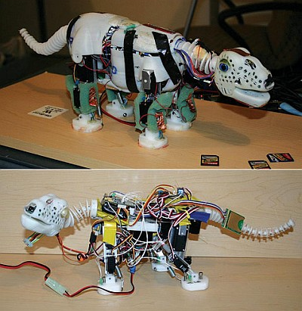
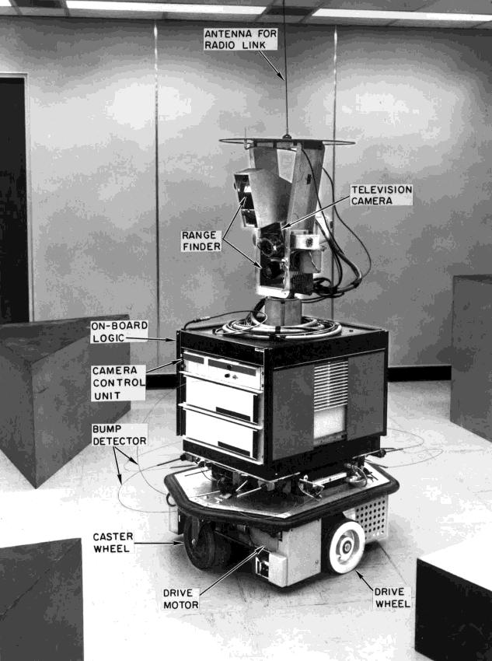

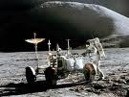
Mākslīgie aģenti

Slide 15
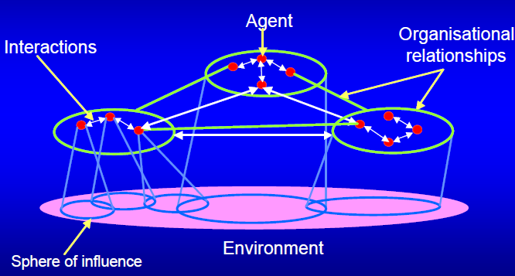
Institucionālie aģenti
http://users.ecs.soton.ac.uk/nrj/download-files/oopsla.pdf

Slide 16
Vai tie ir aģenti?
Web pārlūkotājs
Virusi
Apmācības programma
Slimību diagnostikas datorprogramma
Vēstules piegādes datorprogramma
Notes:
Vēstules piegādes aģents (angļu: Mail Delivery Agent - MDA) ir datorprogramma, kas pieņem ienākošās e-pasta vēstules un sadala tās saņēmēju individuālajās vēstuļu kastēs (ja galamērķis ir lokālajā datorā) vai pārsūta uz citu SMTP serveri (ja galamērķis ir uz cita servera). MDA bieži izmanto LMTP protokolu.
E-aģents Jums piedāvā vienuviet salīdzināt, izvēlēties un Internetā nopirkt dažādu apdrošinātāju piedāvātās polises.
Pašlaik E-aģents piedāvā Jums palīdzību OCTA un KASKO polišu izvēlē un iegādē. E-aģents ļauj viegli salīdzināt dažādus piedāvājumus – gan cenas, gan kvalitātes ziņā. Šajā portālā Jūs varēsiet arī izmantot citu klientu pieredzi, atsauksmes un vērtējumus, lai pārliecinātos par savu izvēli.
Apdrošināšanas polišu sagatavošanu un izdošanu portāls www.eagents.lv piedāvā sadarbībā ar vienu no vadošajiem Latvijas apdrošināšanas brokeru uzņēmumiem SIA Colemont FKB Latvia. Colemont Group šobrīd ir viens no pasaulē straujāk augošajiem apdrošināšanas un pārapdrošināšanas brokeru kompāniju tīkliem.
E-aģents nodrošina objektīvu kvalitātes izvērtējumu, balstoties uz regulāriem profesionāliem pētījumiem, sadarbībā ar pētījumu kompāniju SIA " Data Serviss". Izmantojot E-aģentu, Jūs varat padarīt apdrošināšanas polišu iegādi ātru un izdevīgu, lai veltītu vairāk laika sev, darbam vai draugiem.
Viena no lielākajām E-aģenta priekšrocībām ir iespēja izvēlēties polisi divos atšķirīgos veidos :
E-padomdevējs
E-eksperts
Pirmais E-aģents darbojas kā padomdevējs, kurš draudzīgā valodā iepazīstina ar vienkāršām izvēlēm - lētākā vai izdevīgākā polise.
Izvēlaties šo palīgu, ja gribat veikt labu un pārdomātu izvēli, neiedziļinoties sīkumos.
Otrais E-aģents ir eksperts savā jomā. Par polisēm viņš jautās, vai Jums ir svarīga apdrošināšanas sabiedrības attieksme pret klientu, funkcionalitāte, labas atsauksmes vai pašas kompānijas popularitāte.
E-ekspertu mēs iesakām izmantot, ja zināt ko vēlaties no apdrošinātāja, tomēr nezināt kā to dēvē nozares pārstāvji.

Slide 17
Starpība starp aģentiem un objektiem
Aģentiem ir iepriekš neparedzama uzvedība, vērojot to no ārpuses
Aģents ir izvietots vidē
Aģenta komunikācijas modelis ir asinhronais (pašiniciatīva)
Aģents var būt “intelektuāls”: reaktīvs, proaktīvs un sociāls
Prof Kuldar Taveter, Tallinn University of Technology

Slide 18
Aģentu mijiedarbības
Aģenti ir sociāli – mijiedarbības starp aģentiem ir neizbēgamas
  Lai sasniegtu individuālus mērķus, lai pārvaldītu savstarpējās atkarības
Aģenti mijiedarbojas asinhroni

Slide 19
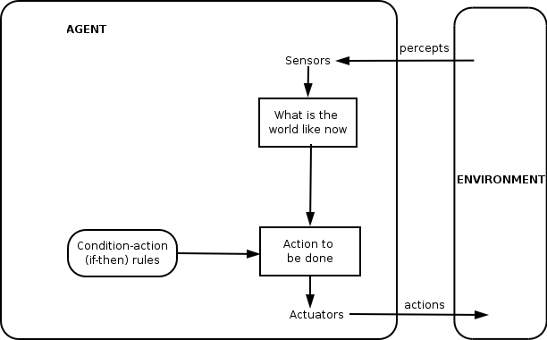
Vienkārša aģenta arhitektūra
http://dic.academic.ru/dic.nsf/ruwiki/7125

Slide 20
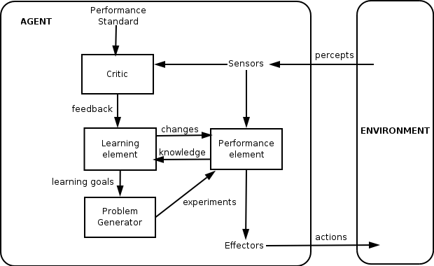
Apmācīties spējīga aģenta arhitektūra
http://dic.academic.ru/dic.nsf/ruwiki/7125

Slide 21
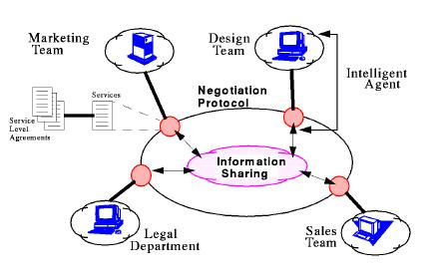
Piemērs: ADEPT vide
Mārketinga komanda
Dizaina komanda
Inteliģentais aģents
Vienošanās protokols
Pakalpojumi
Pakalpojumu līmeņa vienošanās
Informācijas dalīšana
Realizācijas komanda
Juridiskais departaments
http://eprints.ecs.soton.ac.uk/3740/1/aaij2000a.pdf
Notes:
To this end, the ADEPT project has developed a business
process support infrastructure that is inherently service± oriented, in which
both humans and automated tasks can work cooperatively (see the afore±
mentioned companion article for the justi.cation and description of
ADEPTs conceptual and implementation framework).
The overall process receives a customer service request as its input and
generates as its output a quote specifying how much it would cost to build a
network to realize that service.
The overall process receives a customer service request as its input and
generates as its output a quote specifying how much it would cost to build a
network to realize that service.

Slide 22
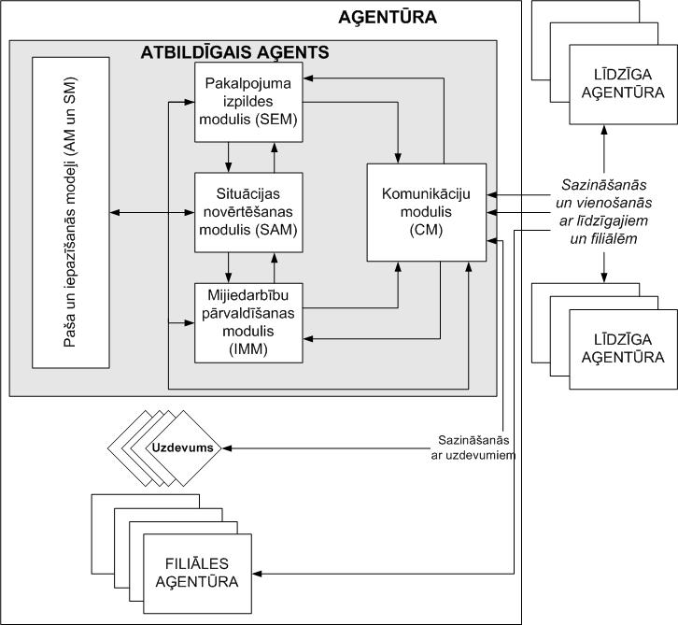
Piemērs: Aģenta arhitektūra
http://eprints.ecs.soton.ac.uk/2118/1/acm-sigmod.pdf

Slide 23
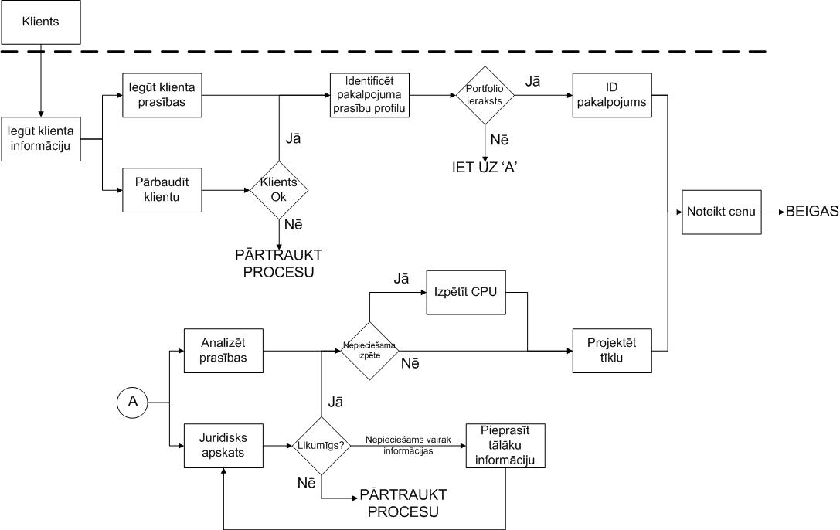
Piemērs: Biznesa procesa transformācija aģentos (1)
http://eprints.ecs.soton.ac.uk/3740/1/aaij2000a.pdf
Notes:
In more detail, a business process is composed of a number of primitive
functional activities or tasks. In any reasonably complex process, depen±
dencies exist between the tasks and so they have to be executed in a con±
trolled and ordered way. This execution invariably involves the
consumption of resources. In most organizations, these resources are
grouped into business units that control the way in which they are deployed.
Within ADEPT, these business units are represented by autonomous soft±
ware agents. The agents communicate with one another over a network and
negotiate over how they can collaborate to manage the overall business
process. To be consistent with the service± oriented philosophy, negotiation
and collaboration are at the level of the services that agents oOEer to one
another. In this case, a service is a packaging of tasks and other (sub)services
that allows an agent to oOEer or receive from another agent some functional
operation. A service can be reused as a component of another service, and
agents can take the role of provider (server) or customer (client) for services.

Slide 24
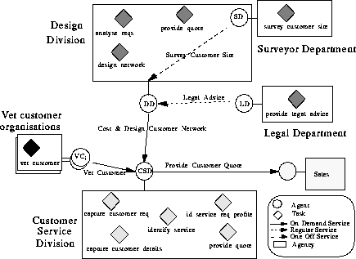
Piemērs: Biznesa procesa transformācija aģentos (2)
Projektēšanas daļa
Noteikt cenu
Novērtēt klienta lielumu
Analizēt prasības
Kontroles departaments
Novērtēt klienta lielumu
Projektēt tīklu
Juridiskais padoms
Klientu pārbaudes organizācijas
Dot juridisko padomu
Noteikt cenu un projektēt klienta tīklu
Juridiskais departaments
Pārbaudīt klientu
Nodrošināt klienta cenas noteikšanu
Pārbaudīt klientu
Realizācija
Aģents
Uzdevums
Pakalp. uz piepras. Parasts pakalp. Pakalp. bez viena Aģentūra
Klientu pakalpojumu daļa
Iegūt klienta prasības
ID pakalp. pras. profils
Identificēt pakalpojumu
Iegūt klienta informāciju
Noteikt cenu
http://eprints.ecs.soton.ac.uk/3740/1/aaij2000a.pdf
Notes:
As indicated previously, there are .ve business
units within BT involved in this activity: the sales department, the customer
handling department, the design department, the legal department, and the
survey customer site department.
Given the fact that these business units
represent autonomous problem± solving entities with their own set of
resources, the obvious design choice is to make each of them an agent

Slide 25
i* (Yu) - Aģentu orientēta modelēšanas tehnika

Slide 26
i* (Yu) - Aģentu orientēta modelēšanas tehnika
Stratēģisko aktieru modelēšana:
  Lai modelētu un analizētu sarežģītas attiecības starp aktieriem ar stratēģiskiem nodomiem (ietver cilvēkus un mašīnas)
Ko i* neveic:
  Izpildes līmeņa analīzi
  Laika dimensijas

Slide 27
i* (Yu) modeļu veidi

Slide 28
Stratēģisko atkarību modelis
atspoguļo aģentu mijiedarbību kā viens aģents ietekmē citu aģentu mērķa sasniegšanā, uzdevuma veikšanā un no resursu viedokļa

Slide 29
Stratēģisko atkarību modelis: pamatelementi
Centrālais jēdziens ir stratēģiskie aktieri:
Aktieriem pieder mērķi, cerības, iespējas un saistības
Starp aktieriem pastāv nodomu atkarības, t.i., viens no otrā atkarīgi mērķa sasniegšanā, uzdevuma izpildē vai resursu iegūšanā
Aktieri ir daļēji autonomi – daļēji zināmi un kontrolējami
Mērķa atkarības saite
B. aktieris, no kura ir atkarīgs A. aktieris
A. atkarīgais aktieris
Es gribu …
Es varu …
Mašīnas
īpašnieks
Auto
serviss
D
Izremontētā
mašīna
D
Atkarības saites virziens
Notes:
Stratēģisko atkarību modeļa pamatelementi:
aktieris jeb aģents ir fizisks aģents (persona, organizācijas nodaļa, loma, tehniskā ierīce vai cita sistēma), kam ir stratēģiskie mērķi. Katrs aktieris var būt atkarīgs no cita aktiera mērķa sasniegšanā, kāda uzdevuma izpildē vai resursu piegādē. Aktieris var gan izpildīt uzdevumus, gan uzdot tos citiem aktieriem;
mērķis ir aktiera stratēģiskā interese. No prasību inženierijas viedokļa, mērķis atbilst sistēmas funkcionālai prasībai, kura definē, kas sistēmai ir jāizdara [4]. Specificējot mērķi, netiek norādīts, kā to sasnieg, ir zināmi noteikti nosacījumi, kurus nepieciešams izpildīt;
elastīgais mērķis ir aktiera interese, t.i., ko viņš gribētu sasniegt. Elastīgie mērķi ir piemēroti, lai atspoguļotu kādu kvalitatīvu aspektu, piemēram, tādus kā drošība, uzturamība. No prasību inženierijas viedokļa, elastīgie mērķi atbilst sistēmas nefunkcionālajām prasībām;
uzdevums ir darbība, kura jāizpilda. Atkarībā no aktiera veida, par uzdevumu uzskata sistēmas funkciju vai operāciju, biznesa procesu, aktivitāti vai kādu procedūru. Uzdevums ir mērķu sasniegšanas līdzeklis;
resurss ir fiziskā vai informatīvā realitāte, kuru viens aktieris sūta citam un izmanto uzdevuma izpildīšanā. Resurss apzīmē arī uzdevuma izpildes rezultātu.

Slide 30
Stratēģisko atkarību modelis: saišu atkarību tipi
Notes:
Pamatelementus savieno ar atkarības saiti, kura specificē attiecības starp diviem aktieriem, kur viens ir atkarīgs no otra. Pastāv šādi atkarības saites veidi: mērķa atkarība, resursu atkarība, uzdevuma atkarība un elastīgā mērķa atkarība, kur [4]:
mērķa atkarība nozīmē, ka aktieri viens no otra ir atkarīgi kāda mērķa īstenošanā, bet dotā atkarība nedefinē līdzekļus vai paņēmienus, ar kuriem mērķis tiktu sasniegts;
resursa atkarība nozīmē, ka aktieri viens no otra ir atkarīgi no kāda fiziskā resursa vai informācijas viedokļa;
uzdevuma atkarība nozīmē, ka aktieri viens no otra ir atkarīgi kāda uzdevuma realizācijā, norādot uzdevuma izpildes būtību;
elastīgā mērķa atkarība nozīmē kādu kvalitatīvo vai sazināšanās aspektu divu aktieru sadarbībā.

Slide 31
Stratēģisko atkarību modelis: saišu atkarību tipi
Mērķa atkarība
Mašīnas
īpašnieks
Auto
serviss
D
Izremontētā
mašīna
D
“Nav svarīgi kā tiks sasniegts”
apgalvojums
Uzdevuma atkarība
Mašīnas
īpašnieks
Bojājumu novērtēšana
Auto
serviss
“Ir noteikts, kā to izpildīt”
D
D
Resursa atkarība
aktivitāte
Auto
serviss
Mašīnas detaļas
Detaļu piegādātājs
“Izmanto resursu”
D
D
Elastīgā mērķa atkarība
Realitāte (būtība)
Kvalitatīvi izremontētā mašīna
Auto
serviss
“Nav stingri definēts”
Mašīnas
īpašnieks
D
D
Nefunkcionālā prasība
© Eric Yu 2001

Slide 32
Stratēģisko atkarību modelis: atkarības pakāpe
Atvērtā atkarība
O
Priecīgs klients
O
Mašīnas
īpašnieks
Apdroš. kompānija
D
D
Jauki, lai būtu
Spējīgs sasniegt
Apsolītā atkarība
Izmaksu pieprasījums
Mašīnas
īpašnieks
D
D
Apdroš.
kompānija
Daži darbību virzieni var būt neveiksmīgi
Tiks maksimāli mēģināts sasniegt
Kritiskā atkarība
X
Mašīnas
īpašnieks
D
Izremontētā
mašīna
D
Apdroš.
kompānija
Visi zināmi darbību virzieni var būt neveiksmīgi
© Eric Yu 2001

Slide 33
Aktieru tipi

Slide 34
Izstrādes pasaules modelis attiecas uz un spriež par …
Stratēģisko atkarību modelis
Alt-1
Alt-2
To-be modelis
As-is modelis
Operacionālās pasaules modelis
Stratēģiskās loģikas modelis

Slide 35
Stratēģiskās loģikas modelis
Iever aktieru sadarbības motivācijas izpēti. Dotais modelis balstās uz stratēģisko atkarību modelī noteikto aktieru atkarības veidu

Slide 36
Stratēģiskās loģikas modelis: uzdevumu dekompozīcija
Uzdevumu dekompozīcija ļauj atspoguļot nepieciešamo uzdevumu kombināciju uzdevumu veikšanai vai mērķu sasniegšanai
Notes:
Stratēģiskās loģikas modeļa veidošana paredz, ka katram aktierim ir noteiktas aktiera robežas, kuras aptver aktiera iekšējo procesu pamatelementus:
mērķis – aktiera stratēģiskā interese,
uzdevums – darbība, kura jāizpilda,
resurss – fiziskā vai informatīvā realitāte,
elastīgais mērķis – aktiera interese, t.i., ko viņš gribētu sasniegt.
Aktiera robežas ļauj detalizēt katra aktiera iekšējos procesus un noteikt, kāpēc starp diviem aktieriem stratēģisko atkarību modelī ir izveidota atkarības saite. Aktiera robežas un pamatelementu grafiskā notācija ir dota 10. attēlā.

Slide 37
Stratēģiskās loģikas modelis: uzdevumu dekompozīcija

Slide 38
Stratēģiskās loģikas modelis: līdzekļu - rezultātu analīze
saiti „līdzeklis - rezultāts” (angl.: means-end link), kuras nolūks ir atspoguļot dažādus resursu, kas ir nepieciešami uzdevuma veikšanai vai mērķa sasniegšanai.
Notes:
Aktiera robežās iekļautajiem uzdevumiem definē uzdevumu dekompozīciju. Uzdevuma dekompozīcija parāda, ka uzdevuma veikšanai ir vajadzīgas citas komponentes – cits uzdevums, mērķis, elastīgais mērķis vai resurss, kur [4]:
uzdevuma dekompozīcija apakšuzdevumos nozīmē, ka uzdevuma izpildīšanas uzsākšanai veiksmīgi jābūt izpildītiem visiem tā apakšuzdevumiem;
uzdevuma dekompozīcija mērķos nozīmē to, ka, lai uzsāktu uzdevuma izpildīšanu, jābūt īstenotiem visiem nodefinētiem mērķiem;
uzdevuma dekompozīcija resursos nozīmē, ka uzdevumam ir vajadzīgi visi nodefinētie resursi;
uzdevuma dekompozīcija elastīgajos mērķos nozīmē, ka uzdevuma izpildīšanas uzsākšanai, jābūt īstenotiem visiem norādītajiem elastīgajiem mērķiem.
Ja ar uzdevumu ir sasaistītas vairākas dažāda veida apakškomponentes (piemēram, uzdevuma dekompozīcija apakšmērķos, apakšuzdevumos, un resursos), tad saite starp apakškomponentēm ir interpretēta kā loģiskais UN. Uzdevumu dekompozīcijas grafiskā notācija ir parādīta 10. attēlā.

Slide 39
Stratēģiskās loģikas modelis: līdzekļu - rezultātu analīze

Slide 40
Stratēģiskās loģikas modelis: Elastīgā mērķa ietekmes saite
Notes:
Starp aktiera robežās iekļautiem elementiem pastāv vēl viens saites veids – elastīgā mērķa ietekmes saite (angl.: soft-goal link). Dotā saite ir saites „līdzeklis – rezultāts” paveids, kas sasaista elastīgo mērķi ar citiem elementiem (uzdevumu, resursu, mērķi, elastīgo mērķi), kur elements „elastīgais mērķis” vienmēr ir noteikts, kā „rezultāts”, bet citi saistošie elementi ir „līdzeklis”. Šī saite atspoguļo elastīgā mērķa sasniegšanas iespējas (ar kādiem līdzekļiem tas ir sasniegts). Saites semantika paredz, ka elastīgajam mērķim ir noteikta pozitīvā vai negatīvā nozīme, kas norāda, kādā veidā „līdzeklis” ietekmē elastīgo mērķi: pozitīvi (+) vai negatīvi (-). Elastīgā mērķa ietekmes saite apvieno arī dažādu aktieru iekšējos elementus.
Pastāv šādi elastīgā mērķa ietekmes saites veidi: uzdevums - elastīgais mērķis, resurss – elastīgais mērķis, mērķis – elastīgais mērķis, elastīgais mērķis – elastīgais mērķis, kur [4]:
saite „uzdevums – elastīgais mērķis” nozīmē, ka uzdevuma izpilde sekmē elastīgā mērķa sasniegšanu, savukārt, saitei piešķirtā pozitīvā vai negatīvā zīme, norāda, kā uzdevuma izpilde ietekmē elastīgo mērķi (attiecīgi pozitīvi vai negatīvi);
saite „resurss – elastīgais mērķis” nozīmē, ka resursa sasniegšana sekmē elastīgā mērķa sasniegšanu, savukārt, saitei piešķirtā pozitīvā vai negatīvā zīme, norāda, kā sasniegtais resurss ietekmē elastīgo mērķi (attiecīgi pozitīvi vai negatīvi);
saite „mērķis – elastīgais mērķis” nozīmē, ka mērķa sasniegšana sekmē pozitīvā/negatīvā elastīgā mērķa sasniegšanu, savukārt, saitei piešķirtā pozitīvā vai negatīvā zīme, norāda, kā sasniegtais mērķis ietekmē elastīgo mērķi (attiecīgi pozitīvi vai negatīvi);
saite „elastīgais mērķis – elastīgais mērķis” ļauj izveidot elastīgo mērķu hierarhiju, norādot elastīgo apakšmērķu pozitīvo/negatīvo ietekmi uz citiem elastīgajiem mērķiem.

Slide 41
Softgoal Operationalizations: Contribution Relationship
Side-effects to softgoals: Correlation Relationship

Slide 42
Piemērs:
Sanāksmju plānošana
From: E. Yu. Towards Modelling and Reasoning Support for Early-Phase Requirements Engineering
3rd IEEE Int. Symp. on Requirements Engineering (RE'97) Jan. 6-8, 1997, Washington D.C., USA. pp. 226-235.

Slide 43
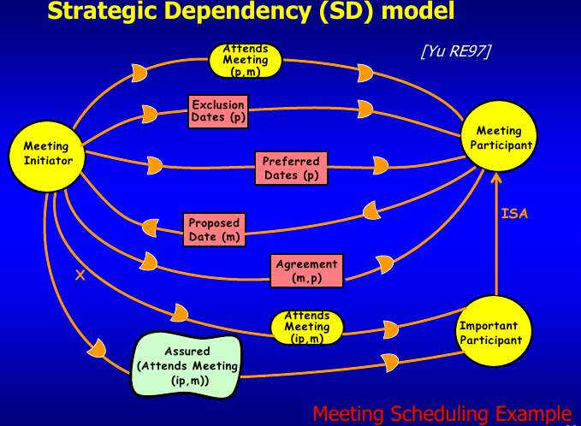
Notes:
The modeller attributes rationality to the agent in order to draw inferences about its behaviour.
However, the inferences are limited by incomplete knowledge and bounded resources. The agent
construct provides for the exercising of rationality within a local scope. The notion of abstract
agent is a way of creating new scopes of rationality that transcend physical ones.
A small example concerning a meeting scheduling system will be used to illustrate. Figure 1 shows a Strategic Dependency (SD) model for meeting scheduling, without computer-based support. The meeting initiator depends on meeting participants p to attend meeting m. The dependency is intentional (Section 3.1) in that if some participant does not attend the meeting, the meeting initiator may fail to achieve some goal (not made explicit in the SD model), or at least not succeed to the degree desired. This is the reason for wanting to schedule the meeting in advance. To schedule meetings, the initiator depends on participants to provide information about their availability -- in terms of a set of exclusion dates and preferred dates. (For simplicity, we do not separately consider time of day or location.) To arrive at an agreeable date, participants depend on the initiator for date proposals. Once proposed, the initiator depends on participants to indicate whether they agree with the date. For important participants, the meeting initiator depends critically (marked with an ``X'' in the graphical notation) on their attendance, and thus also on their assurance that they will attend.
The kinds of freedom and constraints (Section 3.2) are indicated by the types of dependency between dependers and dependees. The meeting initiator's dependency on participant's attendance at the meeting (AttendsMeeting(p,m)) is modelled as a goal dependency. This means that it is up to the participant has the freedom to decide how to attain that goal. An agreement on a proposed date Agreement(m,p) is modelled as a resource dependency. This means that the participant is expected only to give an agreement. If there is no agreement, it is the initiator who has to find other dates (do problem solving). For an important participant, the initiator critically depends on that participant's presence. The initiator wants the latter's attendance to be assured (drošs) (Assured[AttendsMeeting(p,m)]). This is modelled as a softgoal dependency. It is up to the depender to decide what measures are enough for him to be assured, e.g., a telephone confirmation. A softgoal is a goal whose criteria for satisfaction is not sharply defined a priori, and is subject to a "satisficing" mode of reasoning by the stakeholders (Simon, 1996). The softgoal concept is adapted from a framework for dealing with non-functional requirements in software engineering (Chung, 1993, Chung et al, 2000). These types of dependency relationships between intentional actors cannot be expressed or distinguished in non-intentional models that are used in most existing requirements modelling frameworks.

Slide 44
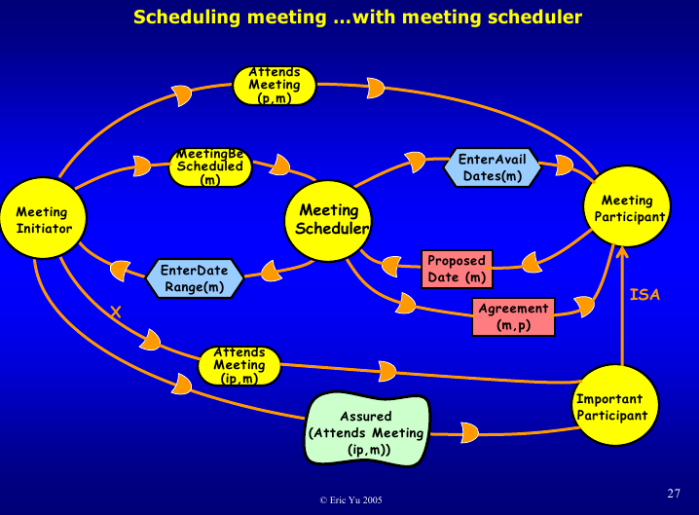
Notes:
Now consider how the introduction of a Meeting Scheduling System might change the strategic relationships (Figure 2). The meeting initiator delegates much of the work of meeting scheduling to the meeting scheduler. The initiator no longer needs to be bothered with collecting availability information from participants, or to obtain agreements about proposed dates from them. The meeting scheduler also determines what are the acceptable dates, given the availability information. The meeting initiator does not care how the scheduler does this, as longer as the acceptable dates are found. This is reflected in the goal dependency of MeetingBeScheduled from the initiator to the scheduler. The scheduler expects the meeting initiator to enter the date range by following a specific procedure. This is modelled via a task dependency., indicating a restriction on the initiator's freedom of action (Section 3.2 - freedom and constraints). Now consider how the introduction of a Meeting Scheduling System might change the strategic relationships (Figure 2). The meeting initiator delegates much of the work of meeting scheduling
to the meeting scheduler. The initiator no longer needs to be bothered with collecting availability information from participants, or to obtain agreements about proposed dates from them. The meeting scheduler also determines what are the acceptable dates, given the availability information. The meeting initiator does not care how the scheduler does this, as longer as the acceptable dates are found. This is reflected in the goal dependency of MeetingBeScheduled from the initiator to the scheduler. The scheduler expects the meeting initiator to enter the date range by following a specific procedure. This is modelled via a task dependency., indicating a restriction on the initiator's freedom of action (Section 3.2 - freedom and constraints).
Ko iegūtsam
The SD model models the meeting scheduling process in terms of intentional relationships among
agents, instead of the flow of entities among activities. This allows analysis of opportunity and vulnerability. For example, the ability of a computer-based meeting scheduler to achieve the goal of MeetingBeScheduled represents an opportunity for the meeting initiator not to have to achieve this goal himself. On the other hand, the meeting initiator would become vulnerable (viegli ievainojams, nezisargāts) to the failure of the meeting scheduler in achieving this goal. (Section 3.5 - strategic opportunities and vulnerabilities).
The Strategic Dependency model provides an important level of abstraction for describing systems in relation to their environments, in terms of intentional relationships among them. This allows the modeller to understand and analyze new or existing organizational and systems configurations even if internal goals and beliefs are not known.

Slide 45
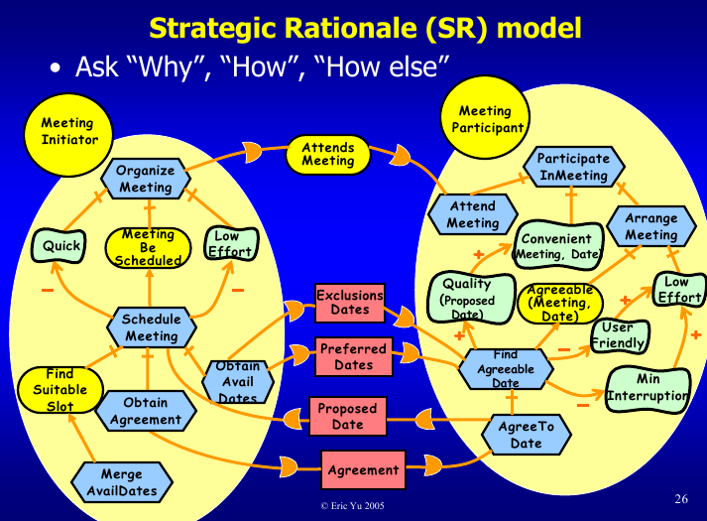
Notes:
When actors reflect upon the merits (plūsi) or drawbacks (mīnusi) of various alternative configurations, their strategic interests and concerns are made known to the modeller, and are therefore accessible for analysis (Section 3.5 - strategic reflectivity). In the i* framework, the Strategic Rationale (SR) model provides a more detailed level of modelling by looking ``inside'' actors to model internal intentional structures and relationships. Intentional elements (goals, tasks, resources, and softgoals) appear in the SR model not only as external dependencies, but also as internal elements linked by means-ends relationships and task-decompositions (Figure 3). The graphs show how the rational pursuit (nodarbošanās) of self-interest by each actor can be modeled and analyzed (Section 3.6).
For example, for the meeting initiator, an internal goal is that of MeetingBeScheduled. This
goal can be met (represented via a means-ends link) by scheduling meetings in a certain way (a
task), consisting of (represented via task-decomposition links): obtaining availability dates from
participants, finding a suitable date (and time) slot, proposing a meeting date, and obtaining
agreement from the participants.
These elements of the ScheduleMeeting task are represented as subgoals, subtasks, or
resources depending on the type of freedom of choice as to how to accomplish them (analogous
to the SD model). Thus FindSuitableSlot, being a subgoal, indicates that it can be
achieved in different ways. On the other hand, ObtainAvailDates and
ObtainAgreement refer to specific ways of accomplishing these tasks. Similarly,
MeetingBeScheduled, being represented as a goal, indicates that the meeting initiator
believes that there can be more than one way to achieve it (Figure 4).
MeetingBeScheduled is itself an element of the higher-level task of organizing a meeting.
Other subgoals under that task might include equipment be ordered, or that reminders be sent (not
shown). This task has two additional elements which specify that the organizing of meetings
should be done quickly and not involve inordinate amounts of effort. These qualitative criteria
are modelled as softgoals. These would be used to evaluate (and also to help identify) alternative
means for achieving ends. In this example, we note that the existing way of scheduling meetings
is viewed as contributing negatively towards the Quick and LowEffort softgoals.
On the side of the meeting participants, they are expected to do their part in arranging the
meeting, and then to attend the meeting. For the participant, arranging the meeting consists
primarily of arriving at an agreeable date. This requires them to supply availability information
to the meeting initiator, and then to agree to the proposed dates. Participants want selected
meeting times to be convenient, and want meeting arranging activities not to present too many
interruptions

Slide 46
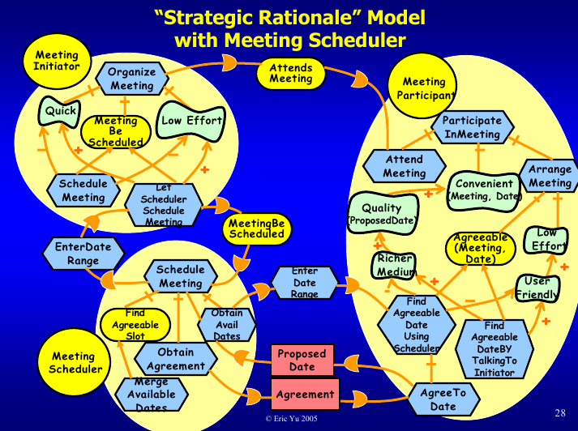
Notes:
The SR model thus provides a way of modelling stakeholder interests, and how they might be
met. Stakeholders evaluate various alternatives with respect to their interests. Task-decomposition
links provide a hierarchical description of intentional elements that make up a routine. The
means-ends links in the SR provides understanding about why an actor would engage in some
tasks, pursue a goal, need a resource, or want a softgoal. From the softgoals, one can tell why one
alternative may be chosen over others. For example, availability information in the form of
exclusion sets and preferred sets are collected so as to minimize the number of rounds and thus to
minimize interruption to participants.
The i* models offer a number of levels of analysis, in terms of ability, workability, viability and
believability. These are beyond the scope of this paper and are discussed further in (Yu, 1997,
1995). The term agent is used in i* to refer to physical actors, while actor is used as the more
generic term. A role is an abstract actor, and a position is a collection of roles that are typically
covered by a (physical) agent (Yu & Mylopoulos, 1994)

Slide 47
Aģentu orientētas modelēšanas galvenie parametri
1) Tīšums
2) Autonomitāte
3) Socializēšanās
4) Identitāte un robežas
5) Stratēģiskā reakcija
6) Pamatots egoisms

Slide 48
1) Tišums
Aģenti ir mērķtiecīgi un ir veidoti ar noteiktu nolūku
Aģenta mērķtiecību definē no ārpuses modelētājs
Aģenti var būt saistīti savā starpā nodomu līmenī
Notes:
Nodomās tādas kā mērķi, ticējumi, spējas, saistības u.c. nodrošina augstā līmeņa uzvedības raksturojumu. Kāds varētu raksturot aģentu viņa nodomu terminos, nezinot neko par aģenta specifiskām darbībām (procesiem un soļiem). Mērķu skaidrs atspoguļojums ļauj noteikt motivāciju un loģisku pamatojumu. Ticējumi nodrošina iespēju, ka aģents varētu kļūdīties savos pieņēmumos par pasauli, kā arī nodrošina mehānismu, lai pārskatītu šos pieņēmumus. Līdz ar to, kā tie ir augstā līmeņa jēdzieni, tad tāda veida apraksti nav pietiekami, lai izstrādātu sistēmu. Taču nodomu apraksti varētu ietvert tāda veida informāciju, kas ļauj atdalīt svarīgas alternatīvas sākotnējos sistēmas specificēšanas posmos. Piemēram, sanāksmju grafika veidošanas sistēma varētu tikt aprakstīta, ar spēju ieplānot tikšanās ar noteiktiem dalībniekiem. Mērķu un apakšmērķu hierarhiskais apraksts ļautu doto sistēmu atšķirt no kalendāra pārvaldības sistēmas, kas tikai ļauj norādīt sanāksmju laiku, neatbalstot laika saskaņošanas procesu. Papildus varētu tikt specificētas nefunkcionālās prasības (cik ātri un droši sistēmai jāatbalsta vairāku sanāksmes dalībnieku laiku saskaņošanu), salīdzinot mūsu sistēmas dzīvotspējīgumu un drošumu salīdzinoši ar mazāk spējīgo kalendāra pārvaldības sistēmu.
In i*, the central modelling construct is that of the intentional actor. It has intentional properties such as goals, beliefs, abilities, and commitments (Section 3.1).
The dependency is intentional (Section 3.1) in that if some participant does not attend the meeting, the meeting initiator may fail to achieve some goal (not made explicit in the SD model), or at least not succeed to the degree desired.

Slide 49
2) Autonomitāte
  Aģentiem ir savas iniciatīvas un tie var darboties neatkarīgi. Tātad, no modelētāja un no citu aģentu viedokļa:
  Aģenta uzvedība nav pilnībā paredzama
  Aģents nav pilnībā pārzināts
  Aģents nav pilnībā kontrolējams
Aģenta uzvedība varētu tikt daļēji raksturota, izmantojot nodomu jēdzienus
Notes:
Aģentam ir savas ierosme un tas var darboties neatkarīgi. Tātad, no modelētāja viedokļa un no citu aģentu viedokļa, aģenta uzvedība nav pilnīgi iepriekš paredzama. Aģenti nav pilnība apzināti un nav pilnībā kontrolējamie. Modelēšanas kontekstā tiek izdarīts pieņēmums, ka kaut kāda sistēmas vai tās vides uzvedības daļa ir vairāk vai mazāk nezināma. Atšķirībā no mākslīgo aģentu konstruēšanas, prasību analītiķim nav nepieciešams risināt uzdevumu par uzvedības izveidošanu. Analītiķim tikai jāraksturo aģentu un jāizmanto raksturojumu, lai nonāktu līdz kādam slēdzienam vai risinājumam. Tradicionālajā prasību modelēšanā nepilnas zināšanas par sistēmas uzvedību un tās vidi izraisa nopietnas šķēršļus analīzē. Aģenta uzvedība varētu tikt daļēji raksturota ar intencionāliem jēdzieniem, neskatoties uz autonomiju. Uzvedības atklātums varētu tikt ierobežots, identificējot iespējamo darbību telpu un nosakot kur ir aģentam darbības brīvība. Modelētājs var izmantot mērķus un metodes mērķu sasniegšanai, lai noteiktu aģenta iespējamo darbību apgabalu. Dažu darbību virzieni varētu novest pie mērķa sasniegšanas, kamēr citi nē. Līdz ar to kā aģenti ir autonomi, tie var brīvi izvēlēties darbības virzienu. Nodomu modeli ļauj parādīt aģentu rīcību brīvību. Kad ir noteikt mērķis, iespējams norādīt vairākus veidus kā to sasniegt. Savukārt, specificējot tikai vienu virzienu, tiek ierobežota aģenta brīvība.
Actors are autonomous, and are not fully knowable or controllable (Section 3.2). They are externally characterized in terms of their relationships with other actors. Actors depend on each other for goals to be achieved, tasksto be performed, and resources to be furnished.

Slide 50
3) Socializēšanās
Aģentu raksturo nevis tikai iekšējās īpašības, bet pirmkārt, attiecības ar citiem aģentiem
Attiecības starp aģentiem ir sarežģītas un parasti tās nevar tikt vienkāršotas
Konflikti starp aģentiem nav vienkārši risināmi
Aģentiem ir vairāk daudzpusīgu attiecību, nekā vienvirziena attiecību
Aģentu attiecības veido neierobežoto tīklu
Sadarbība starp aģentiem nevar tikt apskatīta par pašsaprotamo
Aotonomitāti zināmā mērā ierobežo sabiedrība
Notes:
1) Aģents tiek raksturots ar attiecībām ar citiem, un ne tikai ar viņa iekšējām īpašībām. Nepieciešamība aprakstīt attiecības starp sistēmu nu tās vidi ir plaši atzīta. Sistēmas un vide varētu tikt interpretēti, kā aģentu tīkls ar savstarpējām atkarībām. Pielāgojot nodomu modelēšanu, šie atkarību tīkli varētu tikt analizēti augstās abstrakcijas līmenī.
2) Attiecības starp aģentiem ir sarežģītas un parasti tās nav iespējams reducēt. Sociālie aģenti parasti ir iesaistīti sarežģītajās attiecībās ar virkni citiem aģentiem vienā un tajā pašā laikā, vai arī dažādā laikā. Klasiskajos prasību modeļos, attiecības ir piesaistītas pie konkrētām funkcijām. Aģentu orientētajā modelēšanā sarežģītas attiecības tiek aplūkotas līdzīgi tām attiecībām, kas pastāv cilvēku organizācijās un sabiedrībās. Prasības parādās no dažādiem avotiem, tie ir dabiski daudzpusīgi un var balstīties uz nesaderīgām konceptuālām vārdnīcām un vērtību sistēmām.
3) Konfliktus starp vairākām attiecībām, kuros aģents piedalās, nav vienkārši atrisināt. Tie varētu būt konflikti vai potenciālie konflikti no daudzkārtējām attiecībām. Tradicionālajās pieejās, konkurējošās prasības ir nepieciešams saskaņot, lai specificētu prasības un tad „sasaldēt” sistēmas izstrādei un ieviešanai. Taču dažās situācijās vairāku aģentu prasības var mainīties un var būt pilnībā nezināmas. Aģenti var arī veidot jaunas attiecības ar citiem aģentiem, risinot konfliktus. Tādējādi nepieciešams skaidri atspoguļot konkurējošās intereses un to konfliktus. Piemēram, sociālie, aģentiem varētu būt abpusējas atkarības un cerības uz viens otru. Aģents A var gaidīt no aģenta B vienošanu izpildi, jo B ir mērķi un intereses, kuras A varētu palīdzēt sasniegt. Abpusējās atkarības netiešas, nodrošinātas ar citu aģentu starpniecību.
4) Aģentu attiecības veido neierobežotu tīklu. Nav nekādu ierobežojumu, cik tālu atkarības ietekme varētu izpausties aģentu tīklā. Piemēram, nosakot izmaiņu ietekmi (ieviešot datorizētu sanāksmju grafika veidošanas sistēmu), kāds varētu pajautā: Kas vēl varētu tikt ietekmēts? Kas iegūs labumus un kas zaudēs? Kas varētu man palīdzēt nostiprināt manas pozīcijas? Atbildes uz šiem jautājumiem varētu novest pie aģentiem, kas netika sākotnēji apskatīti.
5) Sadarbība starp aģentiem nevar tikt uzskatītas par pašsaprotamu. Aģenti ir autonomi un viņu veiksmīga sadarbība ir atkarīga no vairākiem faktoriem. Sadarbība varētu būt nestabila. Taču tradicionālajās pieejās sadarbība vai pat integrācija netiek parasti apskatīta kā problēma, jo sistēmas „nepretosies”, jo tiek uzskatīts, jo tām nav iniciatīvas. Kad ir iesaistīti autonomi aģenti, tad svarīga analīzes daļa ir noteikt sadarbības un atkarību dzīvotspējīgumu.
6) Autonomiju ietekmē sabiedrība. Iet runa par nosacīto autonomiju, jo aģents nevar darboties pilnīgi patvaļīgi, jo viņš eksistē sociāla tīkla ietvaros atbilstoši tā iecerēm un saistībām. Aģents, protams, var tos neievērot, bet tad viņam jāuzņemas atbildība par sekām. Tādējādi sociāli noskaņota aģenta uzvedība ir lielā mērā paredzama, kaut gan, protams, ne līdz minūtei. Pie tam sociālais aģents ir daļēji atpazīstams un pārvaldāms.
By depending on others, an actor may be able to achieve goals that are difficult or impossible to achieve on its own (Section 3.3). On the other hand, an actor becomes vulnerable if the depended-on actors do not deliver.

Slide 51
4) Identitāte un robežas
  Aģenti var būt fiziski un abstrakti.
  Aģentu robežas un identitāte var mainīties
  Aģenti var būt izveidoti un iznīcināti
  Aģentu uzvedība var būt klasificēta un vispārināta
Notes:
1) varētu būt abstrakti aģenti un fiziskie aģenti. Aģentu jēdzienu prasību modelēšanai nevajadzētu ierobežot tikai ar fiziskiem aģentiem. Abstraktie aģenti ir būtība, kas izrāda sakarīgu uzvedību atbilstoši modelētāja spriedumiem. Aģentu orientētajai modelēšanai jāparāda gan fiziskus, gan loģiskus aģentus, kā arī attiecības starp tiem. Sociālie aģenti bieži veido jaunas abstrakcijas tādas, kā komandas, lomas, pozīcijas organizācijā, lai palīdzētu noteikt citas atbildības un cerības.
2) aģentu robežas un identitāte ir nosacīta un mainīga. Ārējās attiecības arī varētu būt kā konceptiālās robežas, bet tie nav fiksēti. Piemēram, kad uzdevums tiek pārvietots no viena aģenta uz citu, tad atbildību robežas tiek nobīdītas.

Slide 52
5) Stratēģiskā reakcija
  Aģenti var reaģēt uz savām pašu darbībām
  Izstrādes vides lēmumi parasti ir stratēģiski, ņemot vērā operacionālo vidi
Notes:
1. Agents can reflect upon their own operations.
Requirements analysis is a reflective process. It is reflective in that the analyst is detached from
the routine operation of the system and its environment, treats it as a subject of analysis, reasons
about it, passes judgement on it, redefines and alters it with the aim of improving it. An agent can
therefore appear in the "operational world" that is being modelled, as well as participate in the
requirements analysis and decision making process, in the "development world". When an agent
enters the development world, it is engaging in reflection. It reasons about its own condition in
the operational world, and proposes changes to it. To support the requirements process, both the
agent as it appears in the operational world, and in the development world, need to be modelled.
2. Development world deliberations and decisions are usually strategic with respect to the
operational world.
The introduction or modification of systems alters the strategic relationships among agents in the
environment. Some agents will gain while others may lose -- in terms of capabilities, power, or
even just convenience. To understand the forces at work, one needs to be able to model and
analyze strategic interests. When a new system is defined, it alters the space of possible actions
for each agent. It creates a new set of opportunities and constraints. The freedoms that agents
have are realigned. Therefore decisions and actions in the development world set the stage for
decisions and actions in the operational world. It is therefore important, during requirements
analysis, to determine opportunities and vulnerabilities in various proposals and configurations, to
analyze the outcomes from the perspectives of the strategic interests of stakeholders.
Actors are strategic in the sense that they are concerned about opportunities and vulnerabilities, and seek rearrangements of their environments that would better serve their interests (Section 3.5).
For example, the ability of a computer-based meeting scheduler to achieve the goal of MeetingBeScheduled represents an opportunity for the meeting initiator not to have to achieve this goal himself. On the other hand, the meeting initiator would become vulnerable (viegli ievainojams, nezisargāts) to the failure of the meeting scheduler in achieving this goal. (Section 3.5 - strategic opportunities and vulnerabilities).

Slide 53
6) Pamatots egoisms
Aģents cenšas sasniegt savu mērķi. Egoisms tiek apskatīts socializēšanās kontekstā
Notes:
1. An agent strives to meet its goals.
An agent is presumed to make decisions about what actions to take in order to best serve its
interests. This applies to both the operational world and the development world. The agent
construct serves as a focal point for capturing self-interest. The assumption of rational selfinterest
provides a convenient idealization for characterizing agents whose behaviour are
otherwise unpredictable, because of autonomy, and may therefore appear to be incoherent.
2. Self-interest is in a context of social relations.
Self-interest does not mean an agent can act without regard for others. This is due to its social
relationships with other agents. For example, it is usually in the agent’s interest to live up to its
commitments.
3. Rationality is bounded and partial.
The modeller attributes rationality to the agent in order to draw inferences about its behaviour.
However, the inferences are limited by incomplete knowledge and bounded resources. The agent
construct provides for the exercising of rationality within a local scope. The notion of abstract
agent is a way of creating new scopes of rationality that transcend physical ones
The graphs show how the rational pursuit (nodarbošanās) of self-interest by each actor can be modeled and analyzed (Section 3.6).

Slide 54
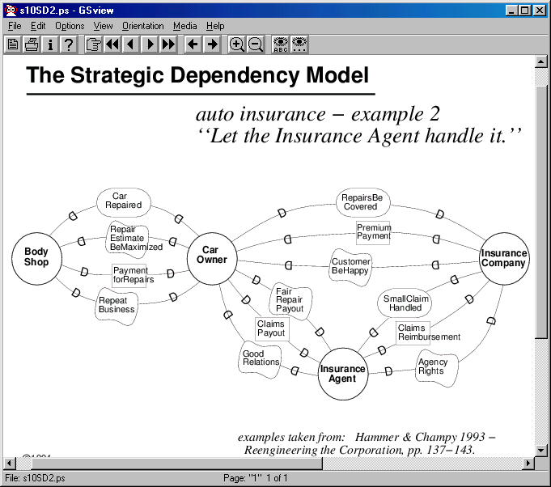
Piemērs:
Automašīnu apdrošināšana
.

Slide 55
Ontoloģijas modelēšanai
Statiskās ontoloģijas
Dinamiskās ontoloģijas
Nodomu ontoloģijas
Sociālās ontoloģijas
Vairākas pašreizējās IS koncepcijas un modeļi balstās uz statiskām un dinamiskām ontoloģijām.
  Biznesa procesu modeli
  Darba plūsma modeli
  Uzņēmumu modeli
  UML ...

Slide 56
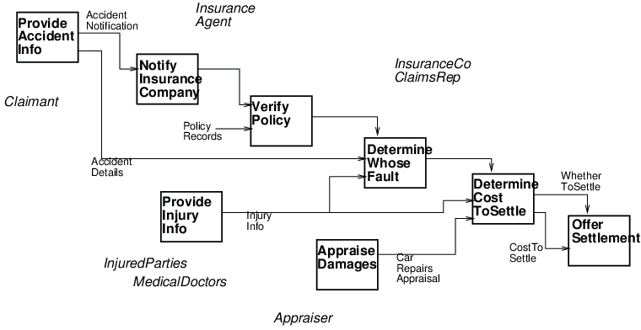
Tipiskais procesa modelis
Automašīnas apdrošināšanas piemērs
… Bet ir nepieciešama dziļākā izpratne!

Slide 57
… dziļākā procesa izpratne
Mašīnas īpašnieks vēlas, lai mašīna tiktu izremontēta
Apdrošināšanas kompānija vēlas minimizēt izmaksas
Mašīnas īpašnieks vēlas, lai novērtējums būtu taisnīgs
Apdrošināšanas kompānija vēlas uzturēt labas attiecības ar klientiem

Slide 58
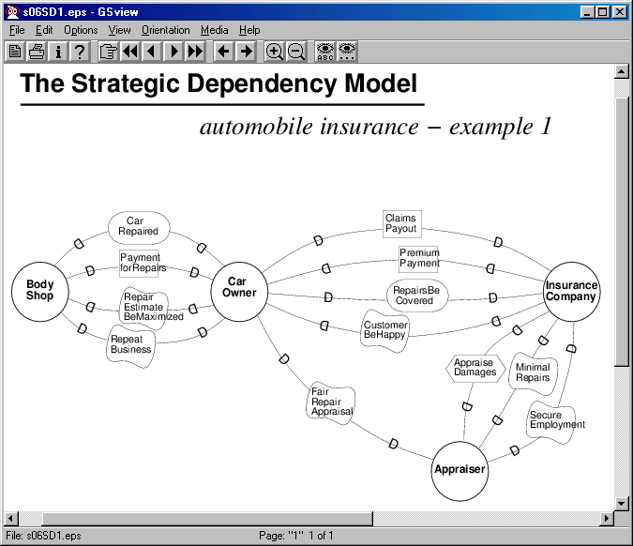
Stratēģisko atkarību modelis:
Automašīnu apdrošināšana

Slide 59
Stratēģisko atkarību modelis:
Automašīnu apdrošināšana
Uzticēt darbu apdrošināšanas aģentam

Slide 60
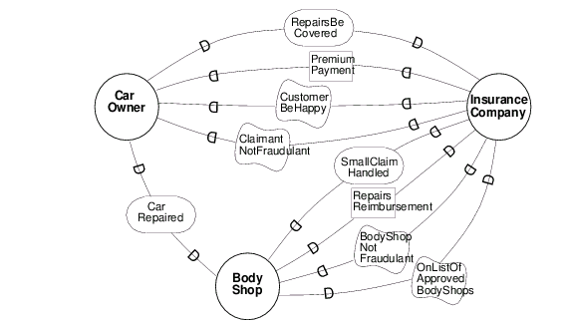
Stratēģisko atkarību modelis:
Automašīnu apdrošināšana
Uzticēt darbu autoservisam

Slide 61
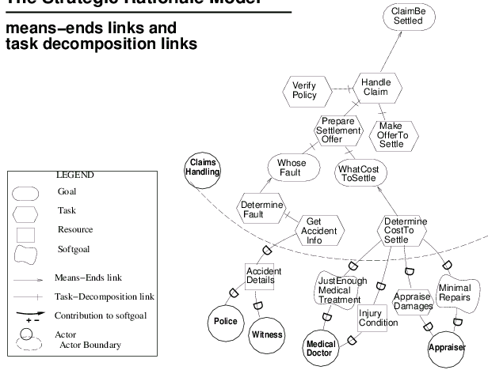
Stratēģiskās loģikas modelis
Uzdevumu dekompozīcija un
līdzekļu – rezultātu analīze

Slide 62
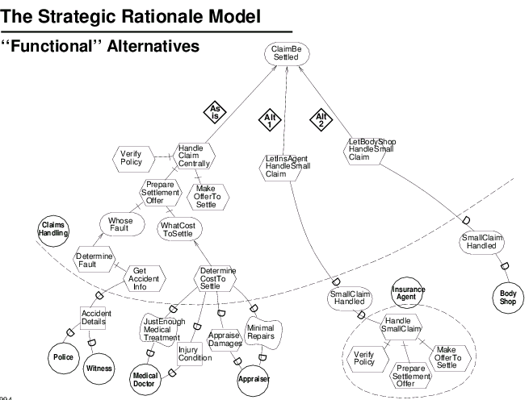
Stratēģiskās loģikas modelis
“Funkcionālās” alternatīvas

Slide 63
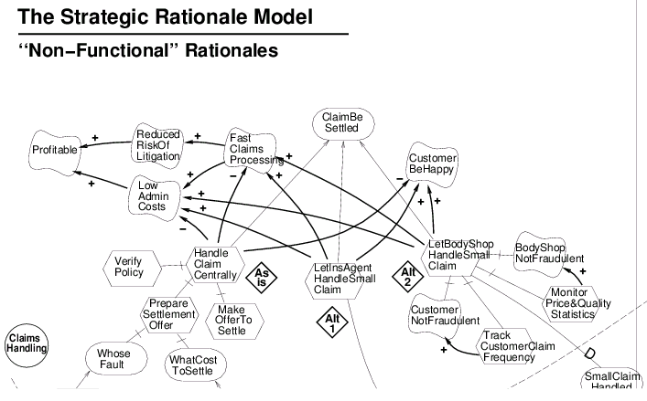
Stratēģiskās loģikas modelis
“Nēfunkcionālās” īpašības

Slide 64
Tagad pielietojums… programmnodrošinājuma izstrādē

Slide 65
Analīze un projektēšana
Iespējas un vājās vietas
  kompetence, apstrādājamība, dzīvotspēja, uzticamība
  apdrošināšana, nodrošināšana, realizējamība
  mezglpunktu un cilpu analīze
Projektēšanas atbalsts
  Atklāj problēmjautājumus
  Pēta alternatīvas
  Novērtē un veido kompromisus
  Pamato un izlemj
  Balstīts uz kvalitatīvo spriešanu

Slide 66
Aģentu orientētas metodoloģijas (1)
GAIA - Wooldridge, M. Jennings,N.R., Kinny, D.” The Gaia Methodology for Agent-Oriented Analysis and Design” Journal of Autonomous Agents and Multi-Agent Systems 3(3):(2000) 285-312
Maze - DeLoach, S. A. Multiagent Systems Engineering: A Methodology and Language for Designing Agent Systems, Agent-Oriented Information Systems '99 (AOIS'99), Seattle WA, 1 May 1999.
MESSAGE/UML - Evans, R. et all “Message: Methodology for Engineering Systems of Software Agents” Technical Information, Project P907, http://www.eurescom.de/~pub-deliverables/P900-series/P907/TI2/p907ti2.pdf
AUML - Odell, J., Parunak,H.V.D., Bauer, B. “Extending UML for Agents” In G. Wagner, Y. Lesperance, and E. Yu, editors, Proceedings of the AgentOriented Information Systems Workshop (AOIS) at the 17th National Conference on Artificial Intelligence, pages 3--17, Austin, Texas, 2000
MAS CommonKADS - Carlos A. Iglesias, Mercedes Garijo, Jos´e C. Gonz´alez, and Juan R. Velasco “Analysis and design of multiagent systems using MAS-CommonKADS” In AAAI’97Workshop on Agent Theories, Architectures and Languages, Providence, RI, July 1997. ATAL. (An extended version of this paper has been published in INTELLIGENT AGENTS IV: Agent Theories Architectures, and Languages, Springer Verlag, 1998.
Troops - J. Castro, M. Kolp and J. Mylopoulos. “A Requirements-Driven Development Methodology”, In Proc of the 13th International Conference on Advanced Information Systems Engineering CAiSE 01, Interlaken, Switzerland, June 4-8, 2001.
http://www.cs.toronto.edu/km/aometh/methodologies.htm

Slide 67
Aģentu orientētas metodoloģijas (2)
DESIRE - Jonker, C.M., Klush,M., Treur, J. “Design of Collaborative Information Agents” In M.Klush and L. Kerschberg (eds.), Cooperative Information Agents IV, Proc. Of CIA 2000. Springer, pp:262-283.
CoMoMas - Glaser, L. " Contribution to Knowledge Modelling in a Multi-Agent Framework" Ph.D. Thesis, L'Université henri Poincaré, Nancy I, France, November 1996
Cassiopeia - Collinot, A. Drogoul, A. and Benhamou, P. " Agent Oriented Design of a Soccer Robot Team" In Proc. of the Second Intl. Conf. on Multi-Agent Systems, Kyoto, Japan, Dec 1996
Adept - Jennings, N.R., Faratin, P., Normam,T.J., O'Brien, P., Odgers, B. and Alty, J.L. " Implementing a Business Process Management System Using ADEPT: A Real-World Case Study", Intl. Journal of Applied AI 14(5), 2000, 421-465
MASB - Multi Agent Scenario Based Method Moulin,B. and Brassard, M. " A Scenario-Based Design Method and an Evironment for the Development of Multi-Agent Systems" In D.Lukose and C.Zahng, editors, First Australian Workshop on Distributed Artificial Intelligence Springer-Verlag, Germany 1996
Agent Oriented Methodology for Enterprise Modelling - Kendall, E.A., Malkoun, M.T. and Jiang,C. "A Methodology for developing Agent Based Systems for Enterprise Integration" In D.Lukose and C.Zahng, editors, First Australian Workshop on Distributed Artificial Intelligence Springer-Verlag, Germany 1996
The Prometeus Methodology Lin Padgham and Michael Winikoff. Prometheus: A Methodology for Developing Intelligent Agents. To appear in proceedings of the the Third International Workshop on Agent-Oriented Software Engineering, at AAMAS'02
HIM Methodology M. Elammari and W. Lalonde An Agent-Oriented Methodology: High-Level View and Intermediate Models In Proceedings of the AOIS 1999 @ Caise
http://www.cs.toronto.edu/km/aometh/methodologies.htm

Slide 68
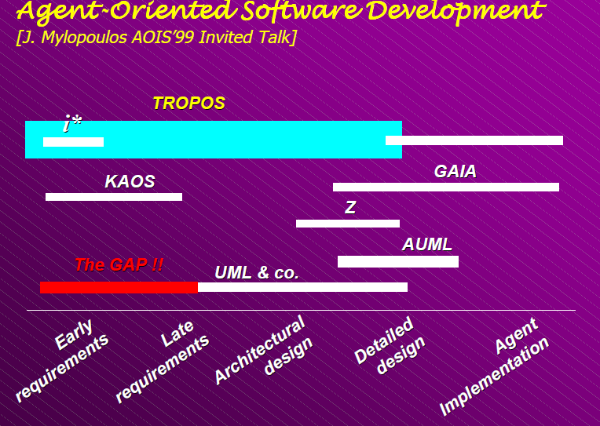
Aģentu orientēta programmnodrošinājuma izstrāde
2004 John Mylopoulos

Slide 69
Praktiskais darbs
5. tēma

Slide 70
Uzdevums
Savai informācijas sistēmai izveidojiet esošās situācijas (AS-IS) Stratēģisko atkarību modeli
Izveidojiet jaunās situācijas (TO-BE) Stratēģisko atkarību modeli, pievienojot jaunu(-us) aģentu (-us)
Izveidojiet esošās situācijas (AS-IS) Stratēģiskās loģikas modeli, pētot aģentu iekšējos nodomus un sadarbības motivāciju
Izveidojiet jaunās situācijas (TO-BE) Stratēģiskās loģikas modeli
Secinājumos uzrakstiet, kādā veidā jaunu aģentu ieviešana ietekmēs uz esošiem aģentiem un uz situāciju kopumā

Slide 71
i* rīki praktiskā darba izpildei
Visio Template - http://istar.rwth-aachen.de/tiki-index.php?page_ref_id=42#attachments
OpenOME - https://se.cs.toronto.edu/trac/ome/
Citi - http://istar.rwth-aachen.de/tiki-index.php?page_ref_id=21

